Slide 1
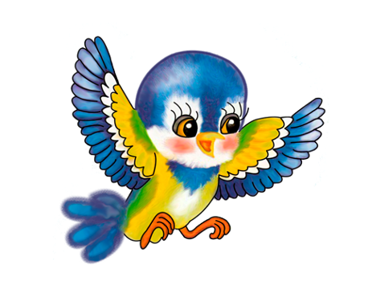
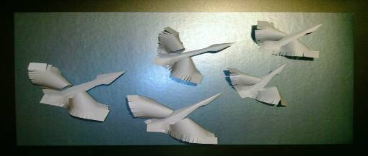
Государственное бюджетное дошкольное общеобразовательное учреждение детский сад № 141 комбинированного типа Выборгского района г.Санкт-Петербурга
Перелётные птицы
Презентацию подготовила воспитатель
Никулина Юлия Анатольевна
Санкт-Петербург
2013

Slide 2
Цели: Развитие речи, развитие у детей познавательных интересов.
Задачи:
Закрепить представление детей о жизни птиц.
Формировать активный и пассивный словарь детей.
Создавать условия для развития компонентов устной речи в различной деятельности.
Развивать память, внимание, воображение, эмоции, логическое мышление.
Устанавливать причинно-следственные связи.
Развивать эстетическое восприятие, творческие способности.

Slide 3
Перелётные птицы-те , которые ежегодно совершают перелёты от родных мест к местам зимовок и обратно

Slide 5
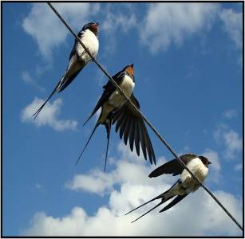
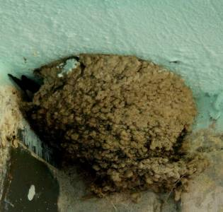
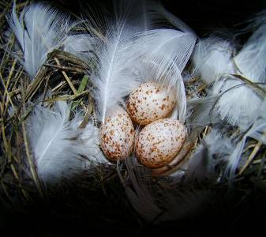
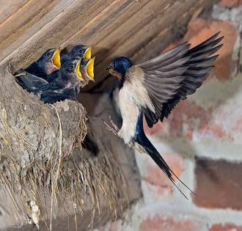
Ласточка

Slide 6
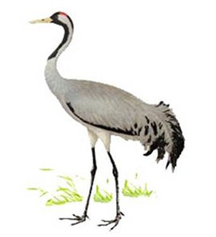
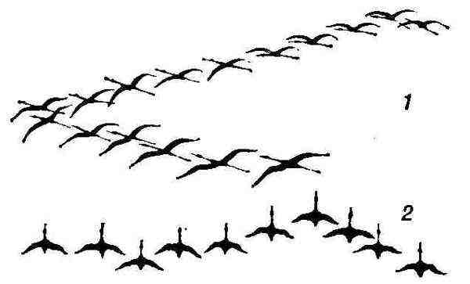
Перелётные птицы
Журавли летели клином В сером платье, с клювом длинным. Опустились на опушку, Чтоб в болоте съесть лягушку.

Slide 7
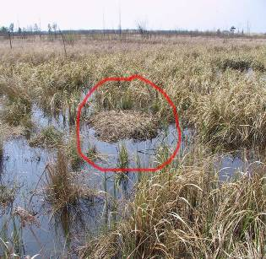
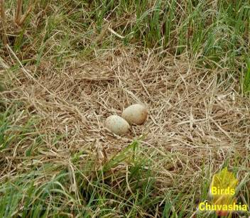
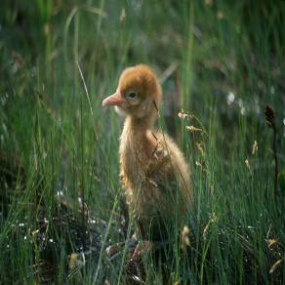
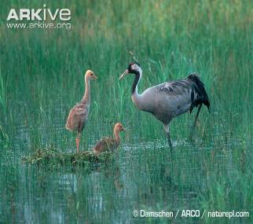
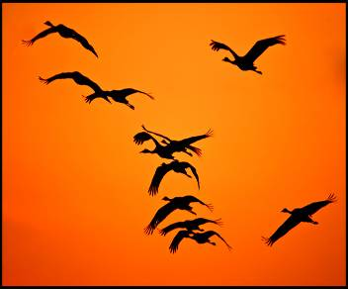
ЖУРАВЛИ

Slide 8
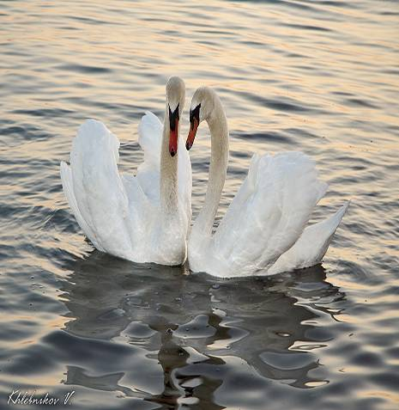
ПЕРЕЛЁТНЫЕ ПТИЦЫ
Повелось так с самой древности: Эти птицы – символ верности. В отраженье своё глядя, Вот скользят по водной глади, Восхищая всех людей, Двое белых … (лебедей)

Slide 9
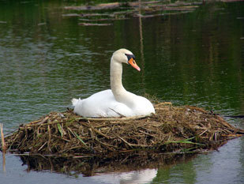
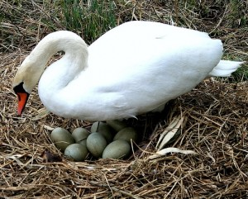
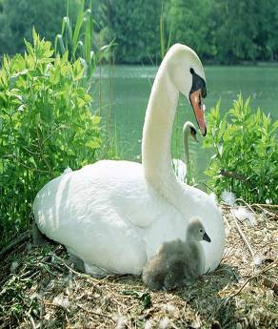
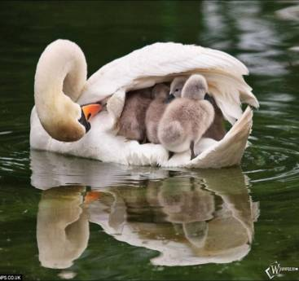
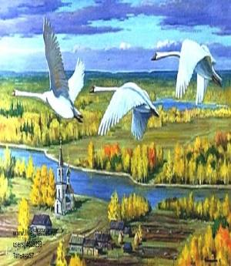
ЛЕБЕДИ

Slide 10
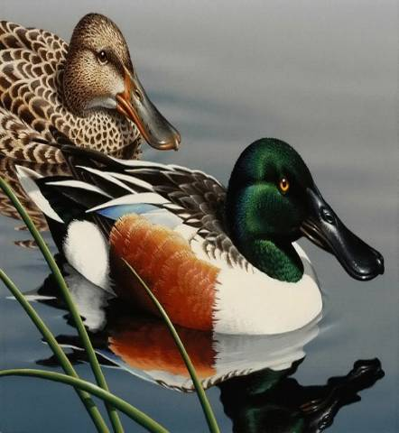
ПЕРЕЛЁТНЫЕ ПТИЦЫ
Под дождём она гуляет, Щипать травку обожает, Кря кричит, Всё это шутка, Ну конечно – это … (Ответ: Утка)

Slide 11
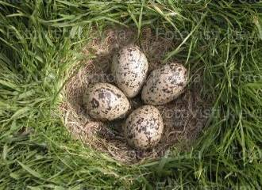
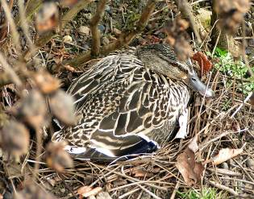
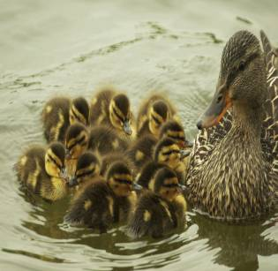
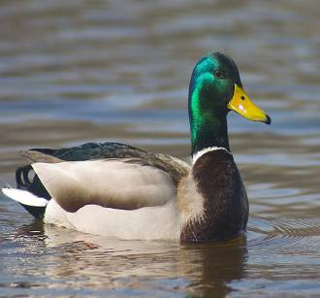
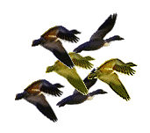
УТКА

Slide 12
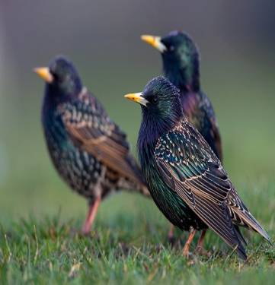
ПЕРЕЛЁТНЫЕ ПТИЦЫ
Это что за молодЕц?! - Чёрный маленький скворец! Он по огороду ходит, Червячков в земле находит! У нас в скворечнике живёт, Прилетает каждый год! Он - заботливый отец, Этот чёрненький скворец! Слышите, пищат птенцы? Скоро вырастут - скворцы

Slide 13
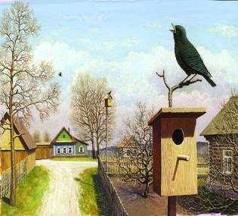
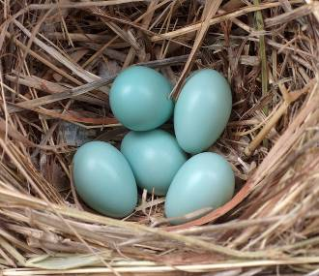
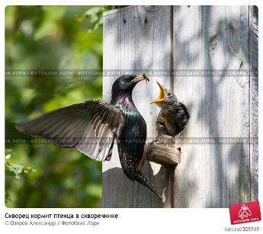
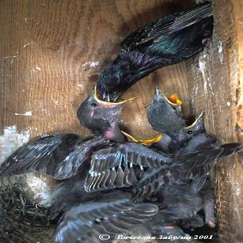
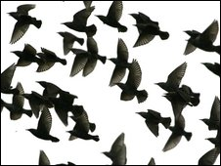
СКВОРЕЦ

